Slide 1
Снова прозвенел звонок.
Начинается урок!
Встали все у парт красиво,
Поздоровались учтиво,
Тихо сели, спинки прямо.
Все легонечко вздохнем.
Урок русского начнём.

Slide 2
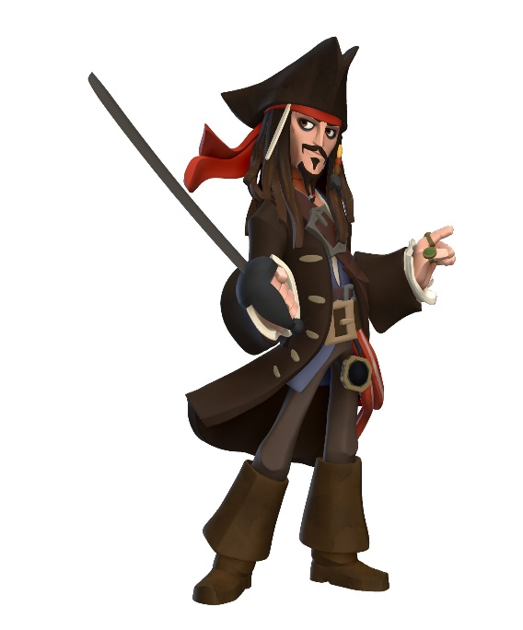
и
л
ч
н
ы
е
с
е
м
т
о
м
и
е
н
и
я

Slide 3
ЛИЧНЫЕ МЕСТОИМЕНИЯ

Slide 5
ИССЛЕДОВАТЕЛЬСКАЯ КАРТОЧКА
1. Местоимение – это …
2. Которая заменяет …
3. Отвечает на вопросы … (нач.форма)
4. Грамматичские признаки …
5. Личные местоимения …

Slide 6
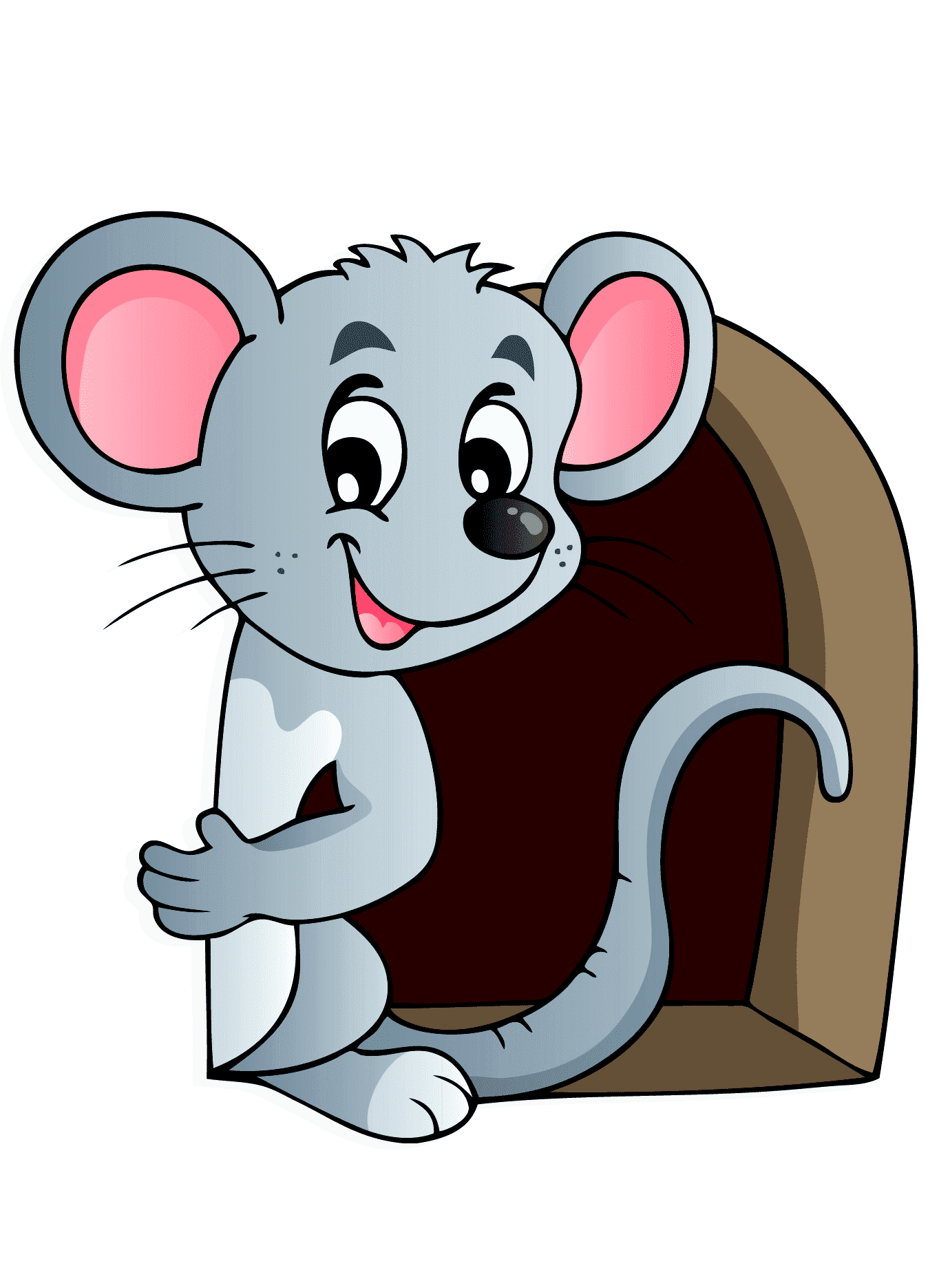
ЗАДАНИЕ ПЕРВОЕ
Слова спокойно жили в книжке,
Но книжку вдруг погрызли мышки.
От слов кусочки откусили,
Из книжки в норку утащили.
Ворона, богатырь, перрон, агроном, ягода.

Slide 7
ЗАДАНИЕ ПЕРВОЕ
Слова спокойно жили в книжке,
Но книжку вдруг погрызли мышки.
От слов кусочки откусили,
Из книжки в норку утащили.
Агроном, богатырь, ворона, перрон, ягода.

Slide 8
ЗАДАНИЕ ВТОРОЕ
В воскресенье мы пришли в лес. В этот день солнце было яркое и весёлое. осветило вершины деревьев. Берёза стояла в красивом уборе. была украшена серебристым инеем. Вдруг я увидел дятла. Своим крепким клювом долбил дерево.
Солнце
Берёза
дятел

Slide 9
ЗАДАНИЕ ВТОРОЕ
В воскресенье мы пришли в лес. В этот день солнце было яркое и весёлое. осветило вершины деревьев. Берёза стояла в красивом уборе. была украшена серебристым инеем. Вдруг я увидел дятла. Своим крепким клювом долбил дерево.
Солнце
Оно
Берёза
Она
дятел
он
существительные
солнце
берёза
дятел
местоимения
я, мы, ты, вы, он, она, оно, они
Что?
Кто?

Slide 10
ЛИЧНЫЕ МЕСТОИМЕНИЯ
Я, мы – местоимения 1-го лица, указывают на говорящего.
Ты, вы – местоимения 2 – го лица. Они указывают на собеседника, то есть на того, с кем говорят.
Он, она, оно – местоимения 3 –го лица, указывают на того, о ком говорят, или на то, о чём говорят.

Slide 11
ЗАДАНИЕ ТРЕТЬЕ
3 лицо
Брось кость собаке, и она замолчит.
1 лицо
Я бы и рад, да лень не велит.
2 лицо
Берись за то, к чему ты годен.

Slide 12
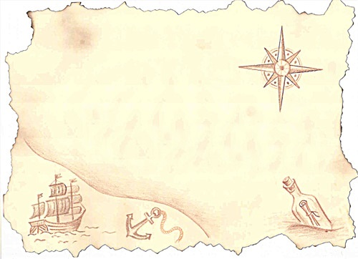
Я ногам топ-топ,
Ты руками хлоп-хлоп,
Мы глазами миг-миг,
Вы плечами чик-чик,
Он – сюда, она – туда,
Повернись вокруг себя.
Раз – присели, два – привстали,
Руки кверху все подняли.
Сели – встали, сели – встали,
Ванькой-встанькой словно стали.

Slide 13
ЗАДАНИЕ ЧЕТВЁРТОЕ

Slide 14
ЗАДАНИЕ ЧЕТВЁРТОЕ
единственное число
множественное число

Slide 15
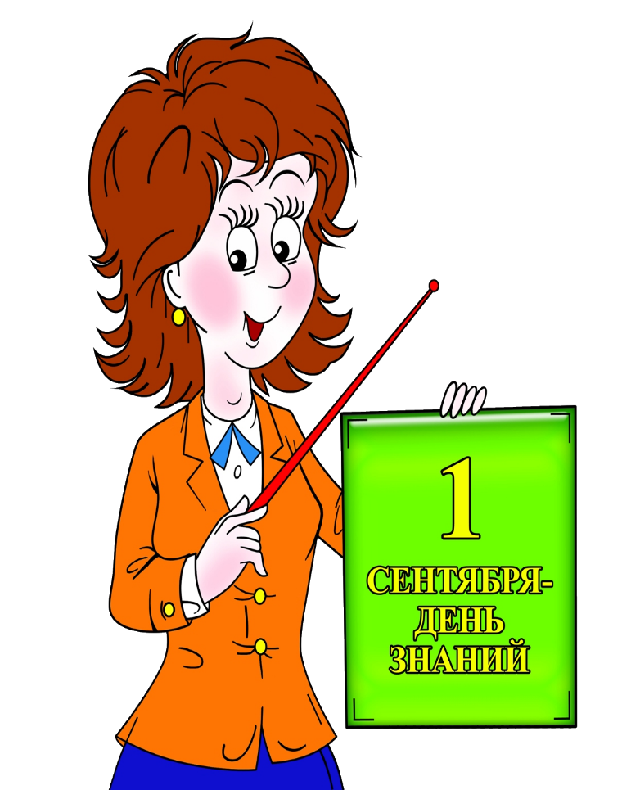
Вы ты

Slide 16
ЗАДАНИЕ ПЯТОЕ
Я, НА, ПО, ВЫ, КТО, В, А, ДА, ОБО, ОНО, ВОТ
____ - ____ л., ____ ч.
Я – 1 л., ед. ч.
ВЫ – 2 л., мн. ч.
ОНО – 3 л., ед. ч.

Slide 17
Рефлексия
Потопайте ногами – кому было трудно, ничего не понял.
Похлопайте в ладоши – кто понял тему, но затрудняется рассказать.
Поднимите руку – кто понял и может рассказать одноклассникам.

Slide 18
5409

Slide 19
СПАСИБО ЗА УРОК

